Slide 1
需求工程
第二讲 需求与需求工程
厦门大学软件学院 林坤辉

Slide 2
1.1 需求的定义
I E E E软件工程标准词汇表中定义需求为：
（1）用户解决问题或达到目标所需的条件或权能（ C a p a b i l i t y）。
（2）系统或系统部件要满足合同、标准、规范或其它正式规定文档所需具有的条件或权能。
（3）一种反映上面（1）或（2）所描述的条件或权能的文档说明。

Slide 3

1. 2 客户与用户
谁是用户
“用户”（user）是一种泛称，它可细分为“客户”（customer）、“最终用户”（the end user）和“间接用户”（或称为关系人）。
简单说，掏钱买软件的用户称为客户，而真正操作软件的用户叫最终用户。客户与最终用户可能是同一个人也可能不是同一个人。

Slide 4
谁是客户
通常意义下，客户是指直接或间接从产品中获得利益的个人或组织。软件客户包括提出要求、支付款项、选择、具体说明或使用软件产品的项目风险承担者或是获得产品所产生的结果的人。

Slide 5
1.3 需求的层次
软件需求包括三个不同的层次—业务需求、用户需求和功能需求(包括非功能需求)。
业务需求（ business requirement）
反映了组织机构或客户对系统、产品高层次的目标要求，它们在项目视图与范围文档中予以说明。
用户需求(user requirement)
文档描述了用户使用产品必须要完成的任务，这在使用用例（ use case）文档或方案脚本（ scenario）说明中予以说明。

Slide 6
功能需求(functional requirement)
定义了开发人员必须实现的软件功能，使得用户能完成他们的任务，从而满足了业务需求。
所谓特性( f e a t u r e )
是指逻辑上相关的功能需求的集合，给用户提供处理能力并满足业务需求。软件需求各组成部分之间的关系如图所示：

Slide 7
客户有义务说明业务需求。他们应阐明产品的高层次概念和将发布产品的主要业务内容。
业务需求应说明客户、公司和想从该系统获利的风险承担者或从系统中取得结果的用户所要求的目标。
业务需求为后继工作建立了一个指导性的框架。其它任何说明都应遵从业务需求的规定。
用户（通常称作最终用户）有义务说明用户需求，他们要说清楚使用该产品完成什么任务和一些非功能性的特性，而这些特性会对使用户很好接收具有该特点的产品是重要的。必须从使用产品的用户处收集用户需求。

Slide 8
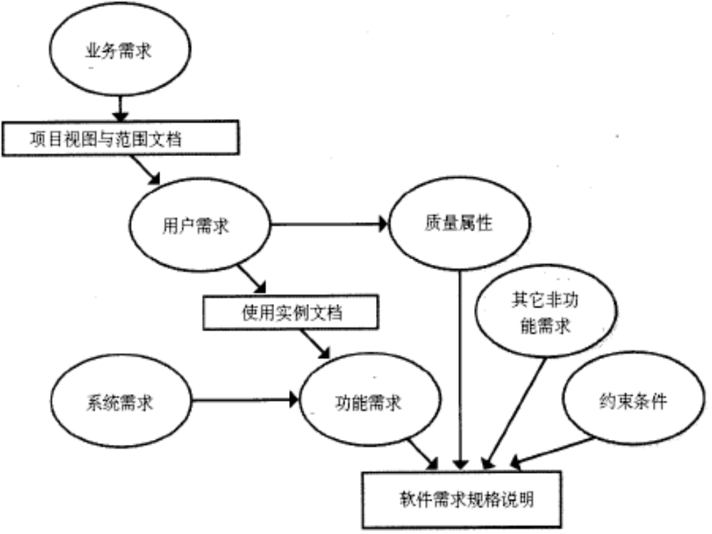
需求的层次

Slide 9
1.3 需求的特性
1. 完整性
每一项需求都必须将所要实现的功能描述清楚，以使开发人员获得设计和实现这些功能所需的所有必要信息。
2. 正确性
每一项需求都必须准确地陈述其要开发的功能。做出正确判断的参考是需求的来源。

Slide 10
3. 可行性
每一项需求都必须是在已知系统和环境的权
能和限制范围内可以实施的。
4. 必要性
每一项需求都应把客户真正所需要的和最终系统所需遵从的标准记录下来。要使每项需求都能回溯至某项客户的输入，如使用实例或别的来源。
5. 优先级
给每项需求、特性或使用实例分配一个实施优先级以指明它在特定产品中所占的分量。

Slide 11
6. 无二义性
对所有需求说明都只能有一个明确统一的解释，尽量把每项需求用简洁明了的用户性的语言表达出来。
7. 可验证性
检查一下每项需求是否能通过设计测试用例或其它的验证方法，如用演示、检测等来确定产品是否确实按需求实现了。如果需求不可验证，则确定其实施是否正确就成为主观臆断，而非客观分析了。一份前后矛盾，不可行或有二义性的需求也是不可验证的。

Slide 12
1. 4 需求工程
把所有与需求直接相关的活动通称为需求工程。
需求工程中的活动可分为两大类：
一类属于需求开发，
另一类属于需求管理。

Slide 13
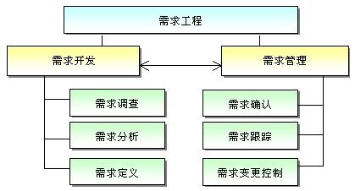

Slide 14
1.5 需求分析的目标和任务
需求分析的目标：
是深入描述软件的功能和性能，确定软件设计的约束和软件同其它系统元素的接口细节，定义软件的其它有效性需求。

Slide 15
需求分析的任务：
就是借助于当前系统的逻辑模型导出目标系统的逻辑模型，解决目标系统要 “做什么” 的问题。
通俗地说,需求分析的任务就是准确地定义未来系统的目标，确定为了满足用户的需求系统必须做什么。 用 《需求规格说明书》 规范的形式准确地表达用户的需求。

Slide 16
1.6 客户的需求观
客户可能会觉得他们没有时间与(收集、分析与编写需求说明)需求分析者讨论。有时客户还希望分析人员或开发人员无须讨论和编写文档就能说出用户的需求。
优秀的软件产品是建立在优秀的需求基础之上的。而高质量的需求来源于客户与开发人员之间有效的交流与合作。
只有当双方参与者都明白要成功自己需要什么，同时也应知道要成功合作方需要什么时，才能建立起一种良好的合作关系。

Slide 17
  客户在需求工程中的“权利”
    1. 有权要求开发方派遣资质合格的需求分析员和相关人员。
    2. 有权要求开发方采用用户熟悉的语言来描述需求，即开发方必须提供用户看得懂得需求文档
    3. 有权审查需求文档，并对有争议的需求作出决策。如果认为需求文档不能准确地反映用户真实的意愿，可以拒绝在需求文档上签字。
    4. 如果用户想要变更需求，有权要求开发方对该变更将产生的影响作出真实可信的评估，以便用户决定是否变更需求。

Slide 18
  客户在需求工程中的“义务”
    1. 以积极友善的态度与开发方人员交流、协作，尽可能地为开发方人员提供工作和生活上的便利。
    2. 乐意接受需求分析员的采访，在不泄漏机密的前提下尽可能地回答需求分析员的问题。
    3. 在不泄漏机密的前提下，尽可能地向需求分析员提供与需求相关的材料。
    4. 与需求分析员共同评审需求文档，确保需求文档准确地反映用户真实的意愿。

Slide 19
1. 7 为什么需求分析比较困难
客户说不清楚需求
需求自身不断变动
分析人员或客户理解有误

Slide 20
用户说不清楚需求
  用户说不清楚需求是普遍现象，这是让开发人员头痛的大问题。
  有些用户真的不知道需求是什么，或者对需求只有朦胧的感觉，他当然说不清楚需求。
  有些用户虽然心里明白想要什么，但却说不清楚需求

Slide 21
  需求分析员绝不能以用户说不清楚需求为借口而草率地对待需求开发工作，否则会连累整个开发团队的。
  无论是什么原因导致用户说不清楚需求，需求分析员必须设法搞清楚用户真正的需求，这是需求分析员的职责，也是职业的挑战。

Slide 22
双方误解需求
  人们在交流的时候，经常会发生“问非所求，答非所问”的事情。
  有时用户会把开发人员的建议或答复给想偏了
  而用户表达的需求，不同的开发人员可能有不同的理解。如果需求分析员误解了需求，那会导致后续的不少开发人员将错就错、白干活。就像作文写跑题了，写得再好也白搭。
  不论是复杂的项目还是简单的项目，需求分析员和用户都有可能误解需求。

Slide 23
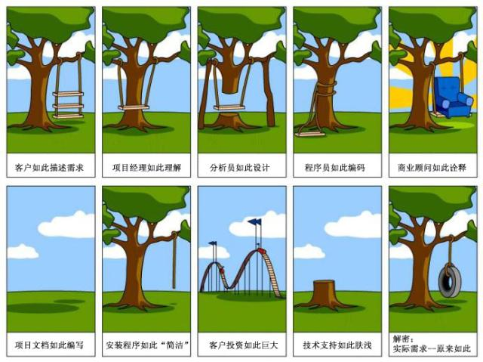
软件需求分析的目标和任务

Slide 24
1. 8 需求的重要性
在开发大型软件时，遇到了许多困难：
1）有些系统彻底失败；
2）有些系统比原计划推迟了好几年；
3）有些系统的费用大大超过了预算；
4）有些系统未能圆满符合用户的当初期望；
5）有些系统无法进行维护。

Slide 25
据CHAOS Report 1994年的统计，美国每年的IT应用开发项目大约有175000个，总投资高达2500亿美圆。其中，高达31.1%的项目彻底失败，高达52.7%的项目进度超期或成本超支，被认为成功的项目仅有可怜的16.2%

Slide 26
为什么需要那么长时间才能结束开发？
为什么成本如此之高？
为什么我们不能在把软件交给客户之前就发现所有的错误？
为什么在软件开发过程中我们难以度量其进展？

Slide 27
造成软件项目失败的主要原因：
1）用户的需求描述不精确、不完整；
2）缺乏用户参与；
3）不切实际的用户期望；
4）需求变更频繁；
5）提供了不再需要的需求；
6）分析员对需求的理解与用户的原意不一致；
7）对大型的软件项目缺乏有力的组织和管理；
8）容易产生疏漏和错误；
9）缺乏有力的方法学和工具的支持，过分依赖开发人员的技巧和经验；
10）软件的复杂性和人类智力的局限性。

